Slide 1
Afif Zulyan
Kelompok 3

Slide 2
Anda merupakan seorang Data Analyst di sebuah perusahaan yang menyediakan platform belajar bernama PT. X. Per tahun 2021 lalu, PT.X memiliki sekitar 1500 karyawan, namun data dari tim Human Resource menunjukkan bahwa setiap tahunnya sekitar 10% karyawannya keluar/resign dari perusahaan dengan berbagai alasan. Adapun berdasarkan data yang dimiliki oleh HR, mayoritas karyawan yang resign merupakan karyawan yang masa kerjanya kurang dari 2 tahun.
Oleh karena itu, tim HR meminta bantuan kepada Anda untuk mengetahui apa saja faktor yang menyebabkan karyawan keluar dari perusahaan ini, terlebih tim HR perlu segera mencari karyawan baru untuk mengisi kekosongan manpower tersebut.
Berdasarkan skenario tersebut, tentukan dan buatlah :
Root Cause Analysis (RCA) menggunakan Tree diagram (Why Tree) untuk memahami akar permasalahan
Buatlah juga kesimpulan terkait akar permasalahan yang ditemukan dan jelaskan secara ringkas dan jelas!
Business question yang bisa diajukan berdasarkan akar permasalahan (Minimal dua pertanyaan)
Objective Goals
Business Metrics yang sesuai dengan Business Question yang dirancang
Jelaskan pula alasan anda memilih Business Metrics tersebut!

Slide 3
Root Cause Analysis (RCA) menggunakan Tree diagram (Why Tree) untuk memahami akar permasalahan

Slide 4
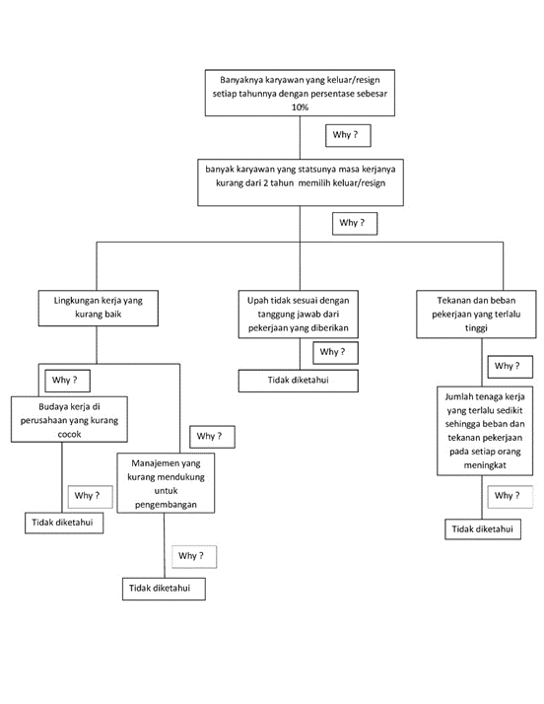

Slide 5
Buatlah juga kesimpulan terkait akar permasalahan yang ditemukan dan jelaskan secara ringkas dan jelas!
Jawaban :
Dari Root Cause Analysis (RCA) dengan menggunakan Tree Diagram (Why Tree) terdapat beberapa faktor yang mempengaruhi karyawan yang keluar/resigh mayoritas yang masa kerjanya kurang dari 2 tahun, yaitu :
Lingkungan kerja yang kurang baik dikarenakan ketidak sesuaian dengan budaya kerja perusahaan dan sistem pendukung yang kurang untuk mengembangkan karier.
Upah yang diberikan tidak sesuai dengan beban tanggung jawab yang diberikan.
Beban dan tekanan kerja yang tinggi dikarenakan kekurangan tenaga kerja.

Slide 6
Business question yang bisa diajukan berdasarkan akar permasalahan (Minimal dua pertanyaan)
Jawaban :
Business question dengan menggunakan konsep 5W + 1H sebagai berikut.
Apa yang menjadi alasan utama dari banyak karyawan yang memilih untuk keluar/resign pada setiap tahunnya ?
Apakah upah dan beban kerja yang diberikan kepada karyawan sudah sesuai ?
Mengapa mayoritas yang memilih keluar/resign adalah karyawan yang masa kerjanya kurang dari 2 tahun ?
Bagaimana caranya perusahaan agar dapat memberikan lingkungan kerja yang baik sehingga memberikan kenyamanan bagi karyawannya ?

Slide 7
Objective Goals
Memberikan lingkungan dan budaya kerja yang baik untuk meningkatkan kepuasan karyawan.
Menurunkan tingkat persentase resign karyawan yang sebelumnya 10% menjadi 8%.

Slide 8
Business Metrics yang sesuai dengan Business Question yang dirancang
Jelaskan pula alasan anda memilih Business Metrics tersebut!
Jawaban :
Skor kepuasn karyawan : metrics ini dapat digunakan untuk mengukur tingkat kepuasan karyawan dari berbagai macam aspek seperti beban kerja, upah, dan beban kerja yang ada diperusahaan. Data ini dapat digunakan untuk evaluasi perusahaan untuk dapat menjadi lebih baik.
Tingkat pergantian karyawan : metrics ini digunakan untuk mengetahui tingkat persentase karyawan yang memilih keluar/resign dalam rentang waktu tertentu. Data ini dapat digunakan untuk menurunkan persentase dari banyakanya karyawan yang memilih keluar/resign pada setiap tahunnya.
Rata – rata masa kerja karywan : dengan mengukur rata – rata masa kerja, perusahaan dapat mengetahui keberhasilan dalam mempertahankan karyawan baik itu yang lama atau baru bergabung.

Slide 9
Sekian dan Terimakasih

